Slide 1
第十二讲 多元正态分布的参数估计与检验
一、多元正态分布
二、参数的估计
三、参数的检验

Slide 2

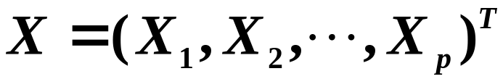
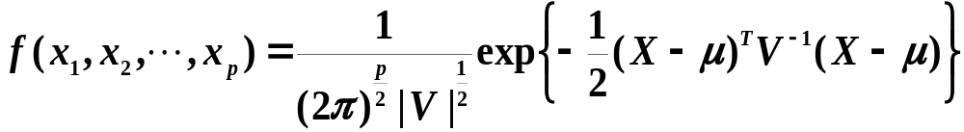





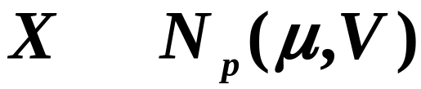

一、多元正态分布
定义
如果 维随机向量 (随机变量)
(联合)概率密度函数为
则称随机向量 为 维正态随机向量，
其中
称为均值向量，
为协方差矩阵(协差阵)，且
对于一般情形
仍可定义多维正
态随机向量，
记为 。
～
当 时，

Slide 3










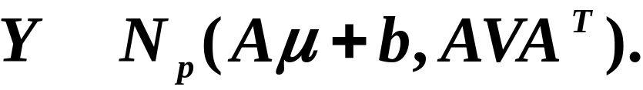
有前面的密度表示，而当 时，
的分
布是退化的正态分布。
多元正态分布的性质：
（1）
维正态分布由其均值向量和协方差阵唯
一确定。
（2）
对于任一 维向量 及 阶非负定矩阵 ，
～
必存在 维正态随机向量 。
（3）
～
设 ， 是 常数矩阵，
是 维向量，
若令
则
～

Slide 4


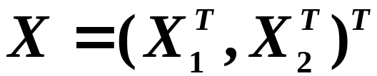






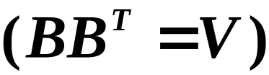

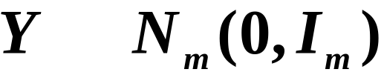
（4）
为 维正态随机向量的充要条件为对任
一 维向量 ，
是一维正态随机变量。
（5）
设 为多维正态随机向量，
则 与 互不相关的充要条件是 与
相互独立。
注：
若 ，则称 与 互不相关。
（6）
设 ，
～
则 的充要条
件是存在 矩阵 使得
～
其中 。

Slide 5

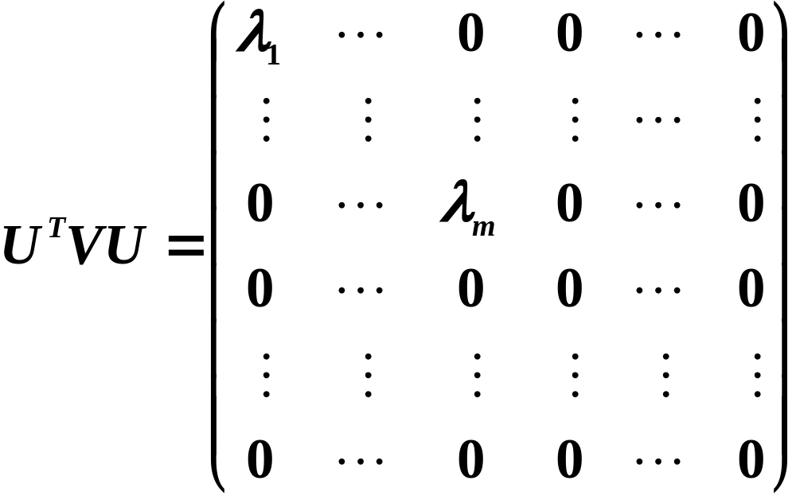
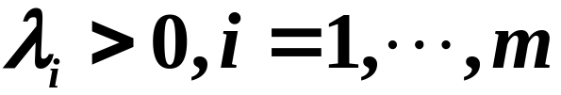
证明
充分性由性质3立得。
下证必要性。
由于 是秩 为的非负定阵，则必存在正
交矩阵 使得
其中 。

Slide 6
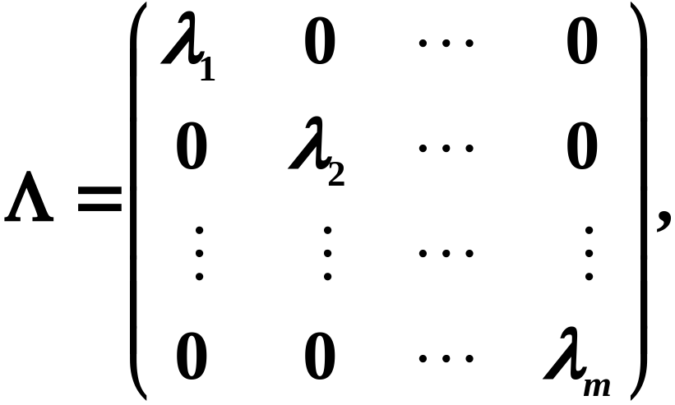
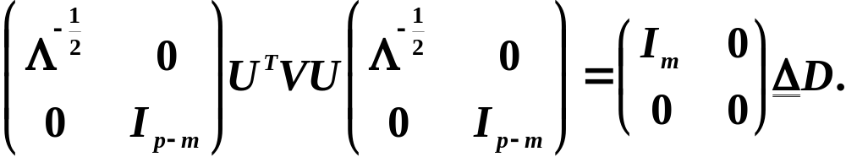
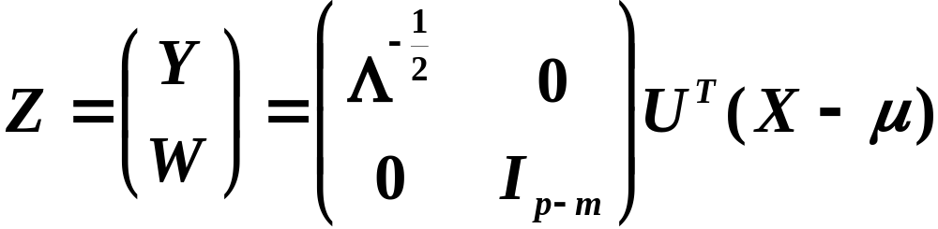
令
则有
令

Slide 7
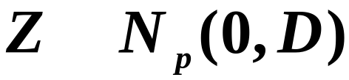
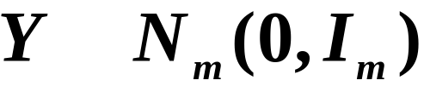
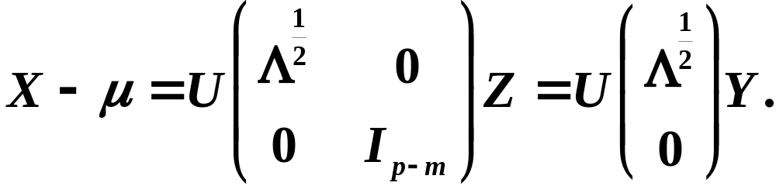
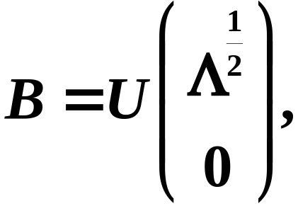

则由性质3知 ，
且 ,
～
～
由上式可得
若记
它是 矩阵，即有

Slide 8

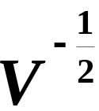
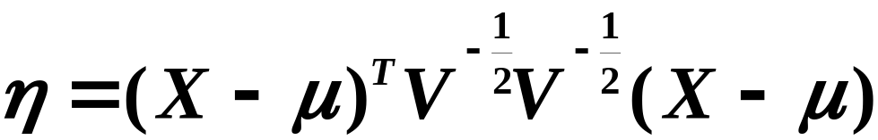
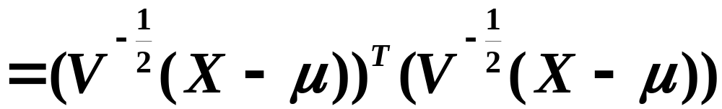
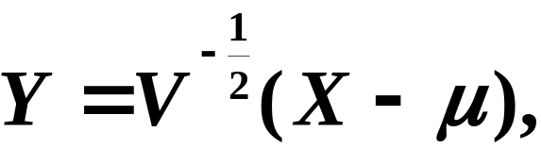
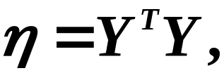
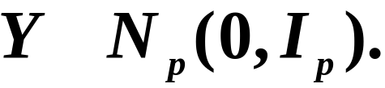
（7）
若 ,
～
且 ，
则
～
证明
由 可知 是正定矩阵，
所以
存在且为对称矩阵，
这样
令
则
且
～

Slide 9

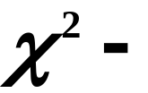
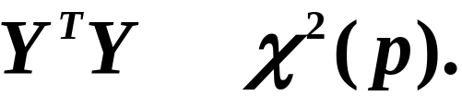
由性质3知 的每个分量 服从标准正态分布，
且相互独立，
故 分布的定义知
～

Slide 10

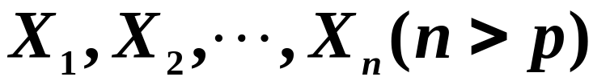
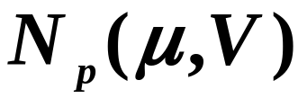
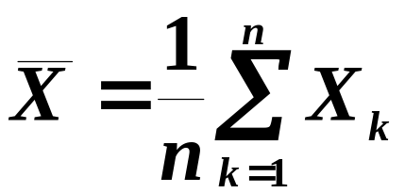
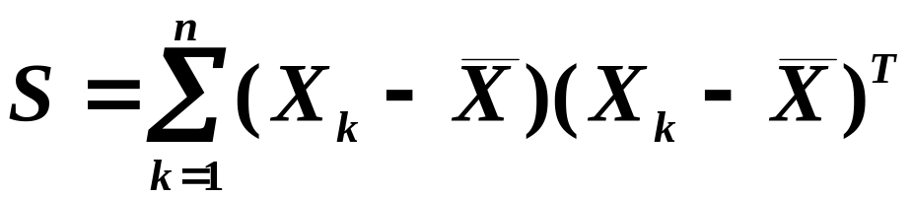
二、参数的估计
在此给出多元正态分布的参数 和 的估
计。
为简单计，仅考虑 的情形。
设 是来自多元正态总
体 的简单样本，
令
——样本均值向量
—样本离差阵

Slide 11

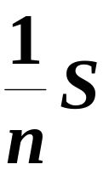
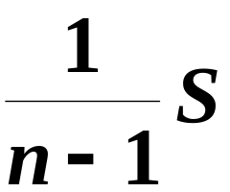
定理18.1
设 是来自多元正
态总体 的简单样本，
且 ，
则 是
的极大似然估计，
是 的极大似然估计。
定理18.2
设 是来自多元正
态总体 的简单样本，
且 ，
则 是
的一致最小方差无偏估计，
是 的一致
最小方差无偏估计。

Slide 12
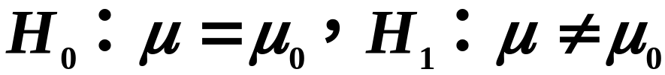
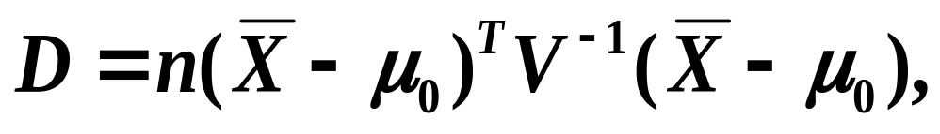
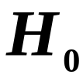
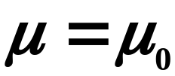
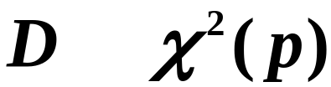
三、均值的检验
（一）
协差阵 已知时，均值 的检验
设 是来自多元正态总
体 的简单样本，
其中 已知。
考虑假设
检验问题
令
则可以证明当
成立时，即 时，
～

Slide 13


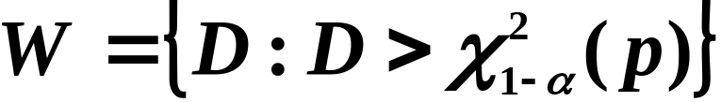
而当 不成立时，
有偏大的趋势。
因此，对
给定的显著性水平 ，
当
时拒绝 ，
否则接受 ，即拒绝域为

Slide 14
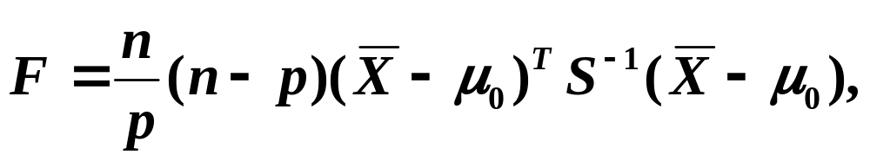

（二）
协差阵 未知时，均值 的检验
设 是来自多元正态总
体 的简单样本，
其中 未知。
考虑假设
检验问题
令
则可以证
明当
成立时，即 时，
～

Slide 15

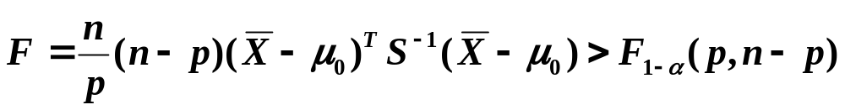
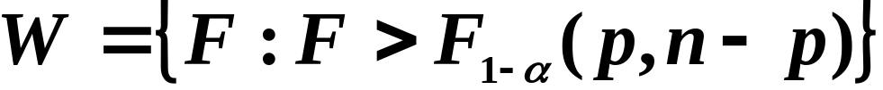
而当 不成立时，
有偏大的趋势。
因此，对
给定的显著性水平 ，
当
时拒绝 ，
否则接受 ，即拒绝域为

Slide 16
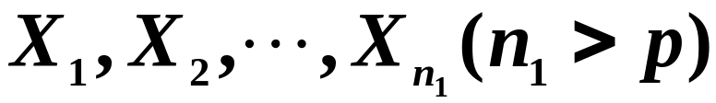
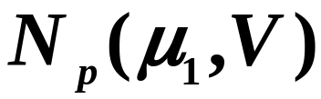
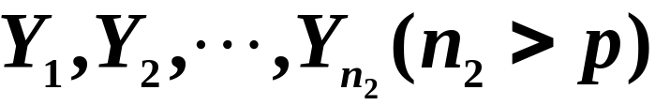
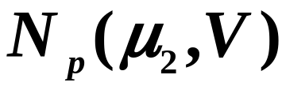

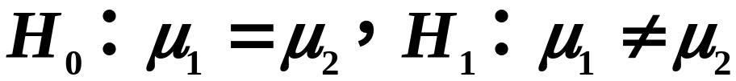
（三）
两个正态总体均值相等的检验
设 是来自多元正态总
体 的简单样本，
是来
自多元正态总 的简单样本，
且两个样本
相互独立，协方差阵 。
考虑假设检验问题
根据协方差阵 已知和未知分两种情形：

Slide 17
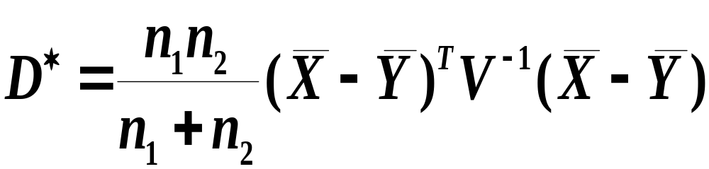

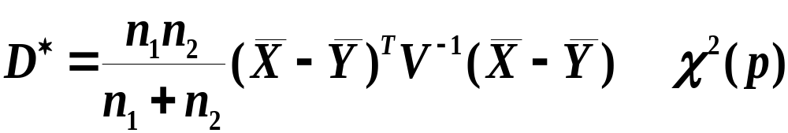

（1）
已知
检验统计量
可以证明当 成立时，
即 时，
～
而当 不成立时，
有偏大的趋势。
因此，对
给定的显著性水平 ，
当

Slide 18
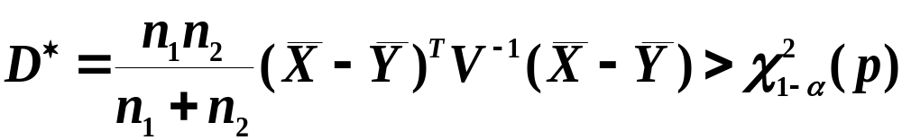
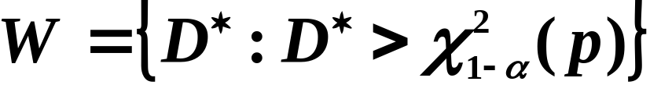
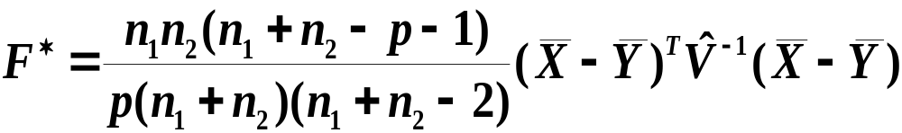
时拒绝 ，
否则接受 ，即拒绝域为
（2）
未知
检验统计量

Slide 19
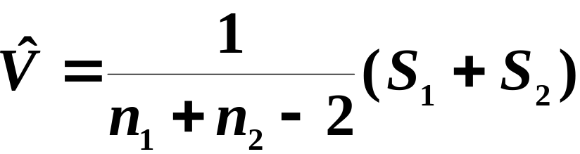


其中 是协方差阵 的估
计量。
可以证明当 成立时，
即 时，
～
而当 不成立时，
有偏大的趋势。
因此，对
给定的显著性水平 ，
拒绝域为

